Slide 1
Лэпбук и его значение в работе с детьми дошкольного возраста.
МОУ «СОШ «Свердловский ЦО»
Отделение№4
Группа «Умнички»
Воспитатели: Кузьмина О.С.,
Савина В.А.

Slide 2
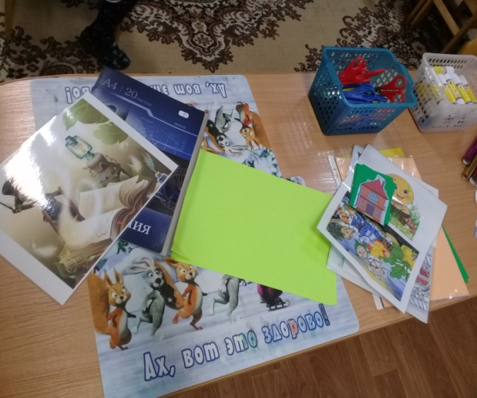
Что такое лэпбук?
Лэпбук (lapbook) –в дословном переводе с английского значит «наколенная книга» (lap –колени, book- книга).
Это самодельная бумажная книжечка с кармашками, дверками, окошками, подвижными деталями, которые ребенок может доставать, перекладывать, складывать по своему усмотрению. В ней собирается материал по какой-то определенной теме
Это заключительный этап исследовательской работы, которую дети проделали в ходе изучения данной темы.

Slide 3
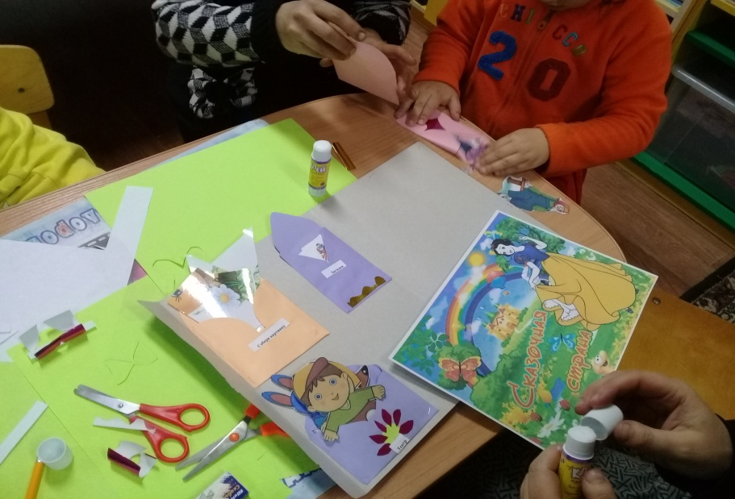
Значение лэпбука для педагога.
Способствует:
организации материала по изучаемой теме в рамках комплексно-тематического планирования;
оформлению результатов совместной проектной деятельности;
организации индивидуальной и самостоятельной работы с детьми.
Это прекрасный способ подать всю
имеющуюся информацию в
компактной форме.

Slide 4
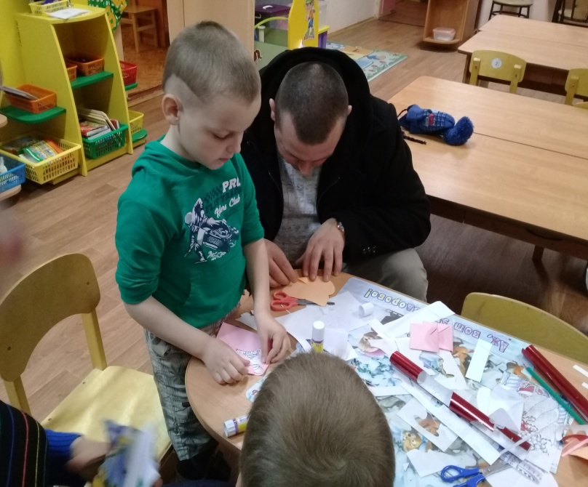
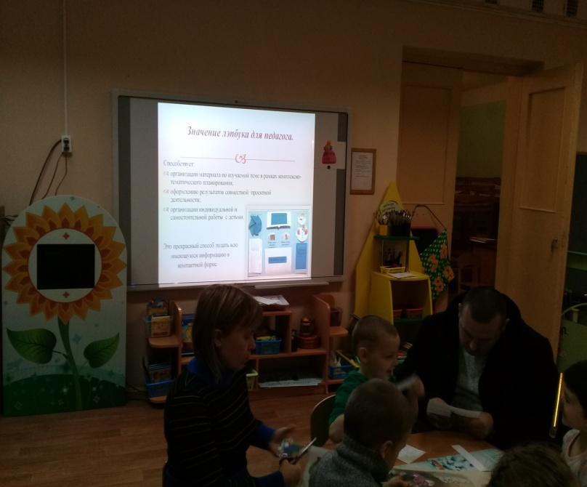
Значение лэпбука для ребенка.
Способствует:
пониманию и запоминанию информации по изучаемой теме;
приобретению ребенком навыков самостоятельного сбора информации по изучаемой теме;
повторению и закреплению материала по пройденной теме.

Slide 5
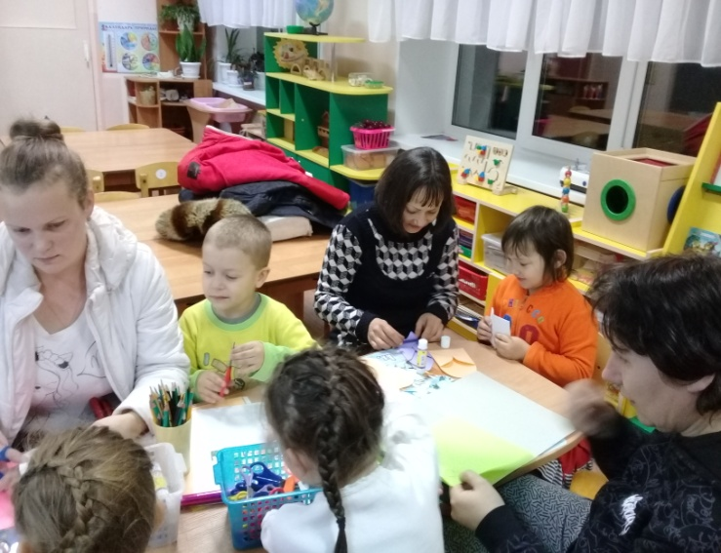
«Творческое взаимодействие»
педагог
родитель
ребёнок
При сборе информации и оформлении лэпбука происходит взаимодействие: педагог-ребёнок, ребёнок-родитель, педагог-родитель.
Это отличный метод создания ЕОП между детским садом и родителями (законными представителями).

Slide 6
Преимущество использования лэпбука.
Помогает:
структурировать сложную информацию;
развивать познавательный интерес и творческое мышление ребёнка;
разнообразить даже самую скучную тему;
научить простому способу запоминания;
объединить всю семью ( группу детей в детском саду) для увлекательного и полезного занятия.

Slide 7
Спасибо за внимание!

